Slide 1
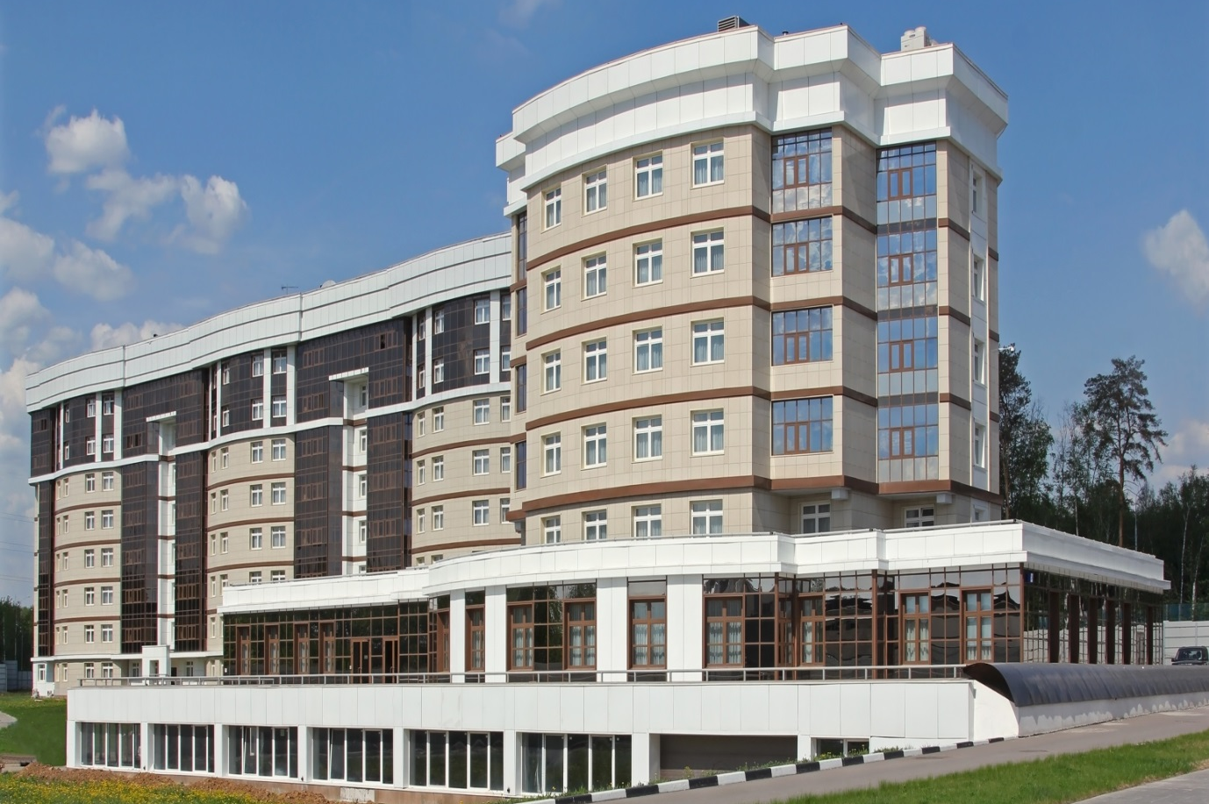

ГРИНВУД ОТЕЛЬ
Бизнес-отель
Высокий уровень сервиса и роскошь в сочетании с домашним уютом

Slide 2
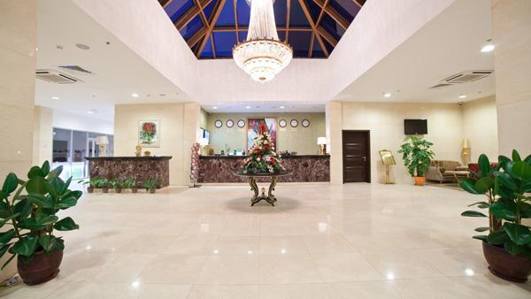
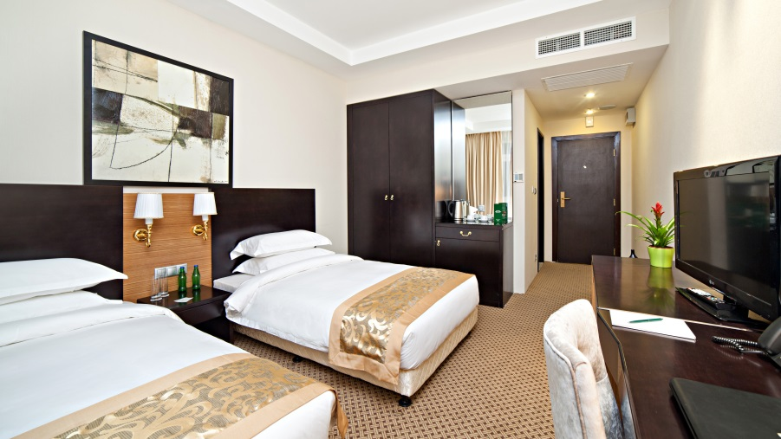
Бизнес-отель «Greenwood Hotel»
Бизнес-отель «Greenwood Hotel» сочетает в себе современную архитектуру и интерьеры, выполненные в мягких теплых тонах.
Для комфортного проживания гостей отель предлагаем 376 номеров различных категорий, конференц-залы и переговорные комнаты для проведения мероприятий «под ключ».
В меню ресторана входят блюда европейской и русской кухни.
Мы рады предложить Вам высокий уровень сервиса и роскошь в сочетании с домашним уютом.

Slide 3
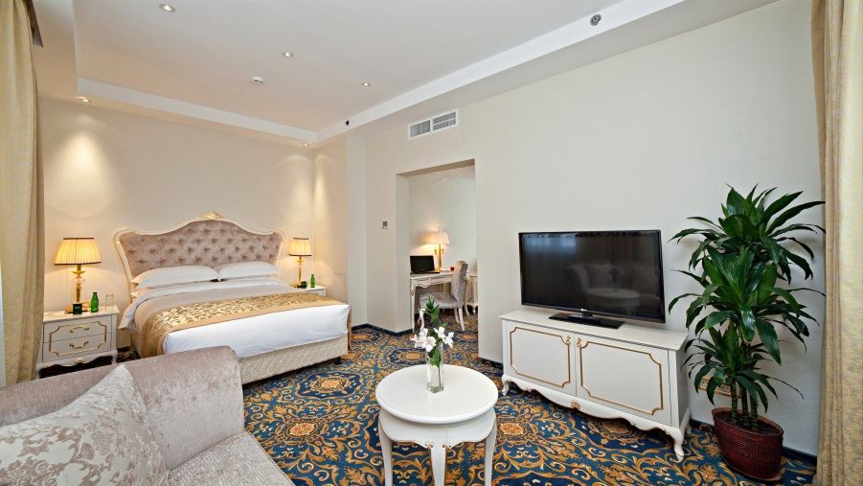
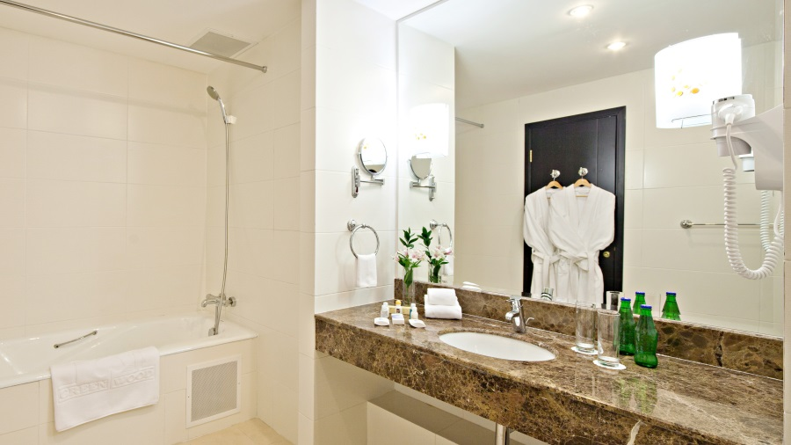
Номерной фонд
Гостям отеля предлагаются 376 комнат различной категории от 18 до 100 кв.м.
Категории номеров:
Стандарт одноместный/двухместный;
Комфорт одноместный/двухместный;
Студия одноместный/двухместный;
Полулюкс одноместный/двухместный;
Люкс одноместный/двухместный;
Президентский люкс.
В каждом номере отеля:
Индивидуальное кондиционирование;
Минеральная вода (обновляется ежедневно);
Гигиенические принадлежности, фен;
Современно оснащенная ванная комната/душ;
Интерактивное и кабельное ТВ;
Телефон с прямым и
междугородним доступом;
Wi-Fi;
Сейф.

Slide 4
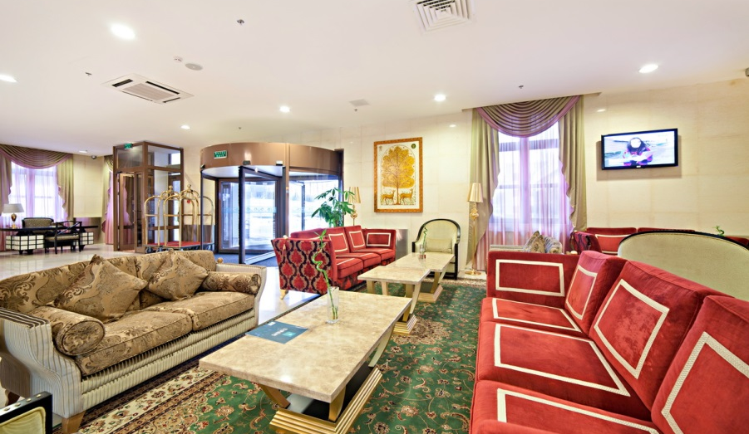
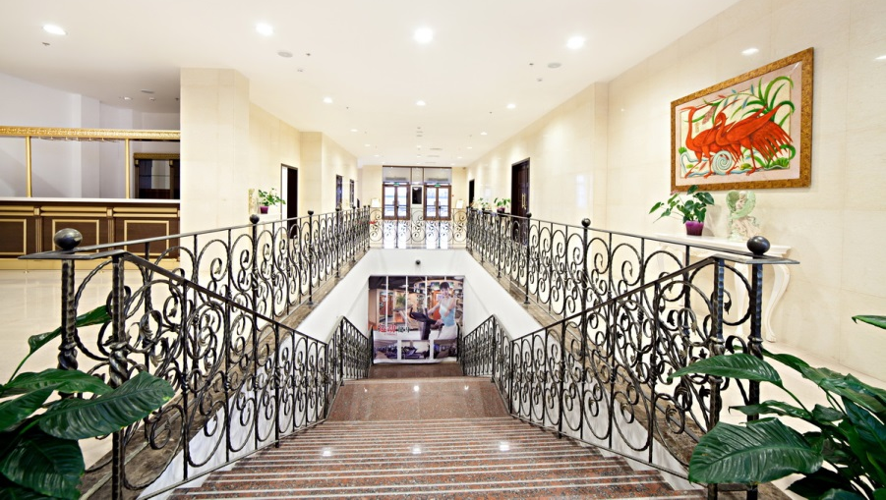
Услуги отеля
К услугам гостей:
Круглосуточное ресторанное обслуживание;
Ресторан/ Лобби-Бар
Бизнес-центр (факс, ксерокс, интернет и пр.)
Открытая охраняемая парковка;
Круглосуточный заказ такси;
Визовая поддержка;
Конференц-залы/Банкетные залы и переговорная комната;
Трансфер от/до м. Сходненская бесплатно каждые 10-15 минут, до/от КРОКУС ЭКСПО для групп бесплатно, от/до аэропорта (под заказ);
Специальные цены на услуги фитнес-клуба на цокольном этаже отеля;
Банкоматы на территории отеля;
Круглосуточная стойка регистрации;
Круглосуточная охрана;
Камера хранения багажа;
Wi-Fi бесплатно;
Кондиционер;
Услуга "звонок-будильник«;
Гладильная комната.

Slide 5
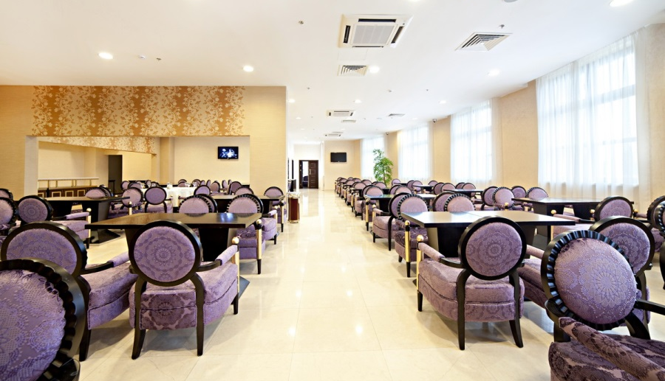
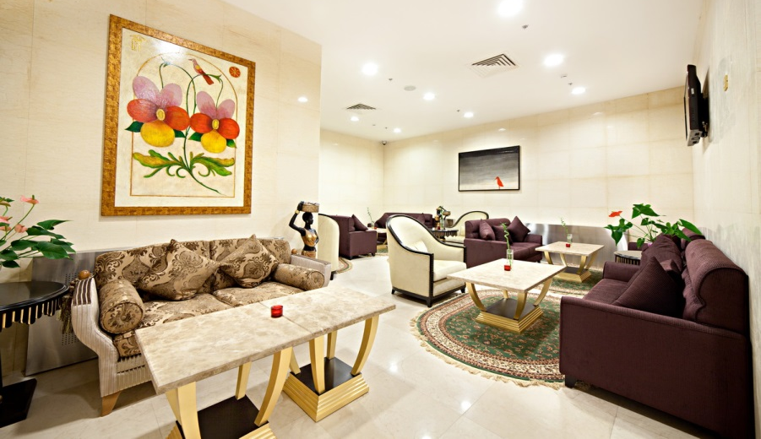
Ресторан и лобби-бар
В ресторане каждое утро сервируется завтрак «Шведский стол» и бизнес-ланчи с регулярно обновляющимся меню от Шеф-повара.
Меню ресторана имеет широкий выбор холодных и горячих закусок, мясных и рыбных блюд, свежей выпечки и десертов европейской и русской кухни
Просторный и наполненный светом зал прекрасное место для проведения торжеств.
Стильный и уютный лобби-бар обладает неповторимой атмосферой, располагающей к плодотворным переговорам за чашечкой вкусного и ароматного кофе с десертом.

Slide 6
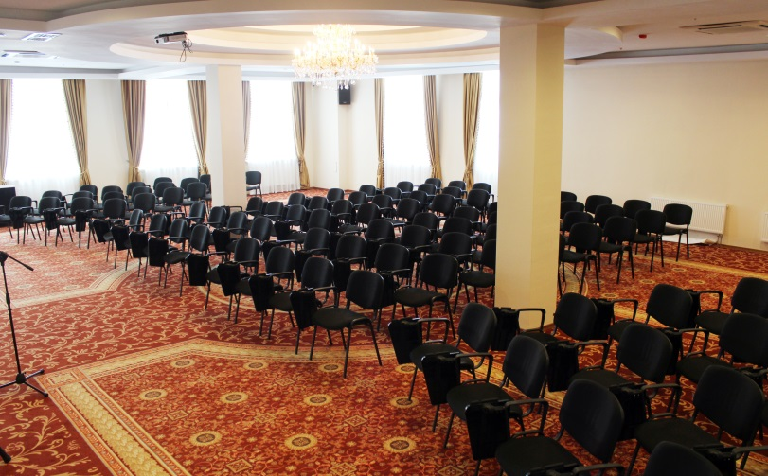
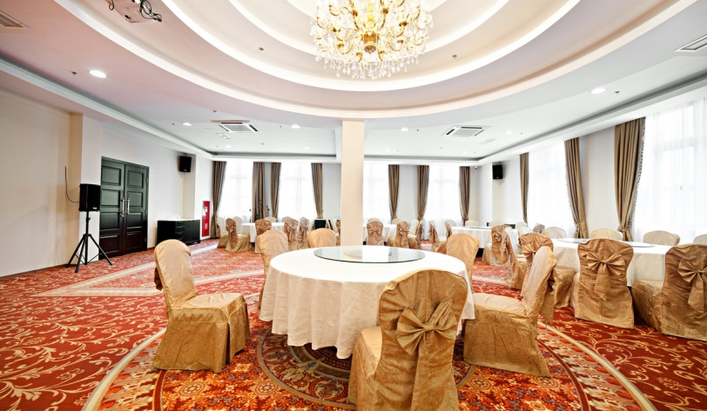
Зал «Гранд»
Свободное размещение столов и стульев делает зал универсальным и дает возможность организовать любые типы рассадки под нужды заказчика.
Максимальная вместимость зала при рассадке «Театр» - 230 человек позволяет проводить в зале пленарные заседания.
Большая площадь зала дает возможность организации нескольких секционных зон и проведения брифингов, переговоров по принципу «карусель».
Зал оборудован стационарным экраном (280х210 см), проектором, системой кондиционирования, системой звукоусиления, идеален для проведения конференций, семинаров, тренингов.
В зале возможна организация банкета до 130 человек и фуршета до 200 человек.

Slide 7
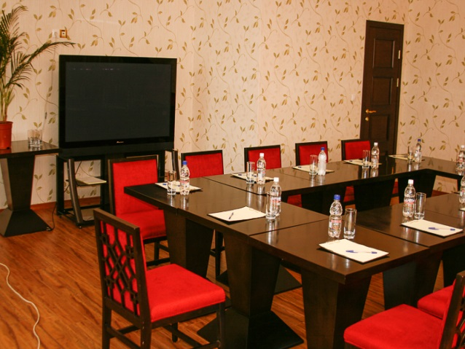
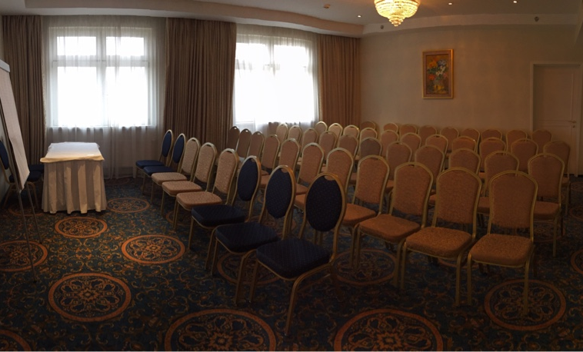
Залы «Малый» и «Амбассадор»
Залы «Малый» и «Амбассадор» (55 кв.м.) подходят для проведения лекций , семинаров, переговоров и круглых столов.
Максимальная вместимость при рассадке «Театр» – 50 человек.
Оборудованы системой кондиционирования, плазменными панелями для проведения презентаций.
В залах возможна организация банкетов и фуршетов на 25-30 человек.

Slide 8
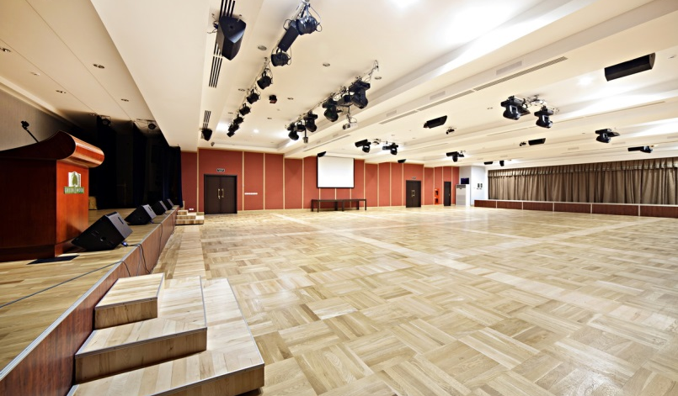
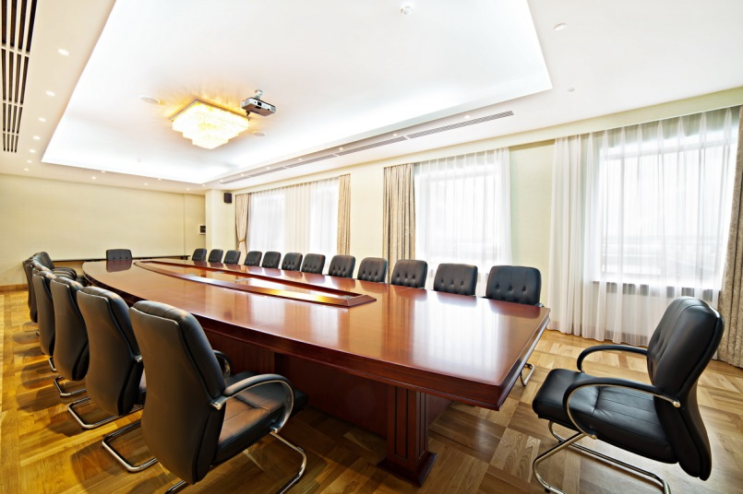
Залы конгресс-центра
В 300 метрах от отеля расположен пятиэтажный Конгресс-центр «Гринвуд», который включает в себя три комфортабельных конференц-зала:
«Хрустальный», 217 кв.м., до 150 человек;
«Жемчужный», 315 кв.м., до 130 человек (рассадка только «театром»);
«Изумрудный», 478 кв.м., до 500 человек рассадкой «театром», до 300 человек для проведения банкета);
пять переговорных комнат от 5 до 30 человек при рассадке круглым столом.
Все залы оборудованы современной техникой для проведения конференций, презентаций, переговоров.
В холлах залов возможно проведение кофе-брейков на любой вкус.

Slide 9
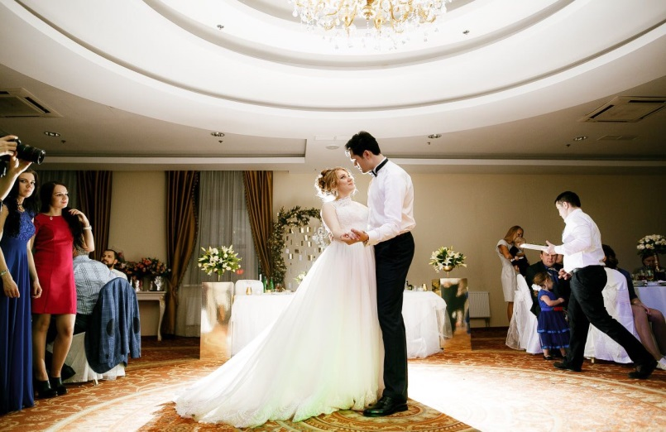
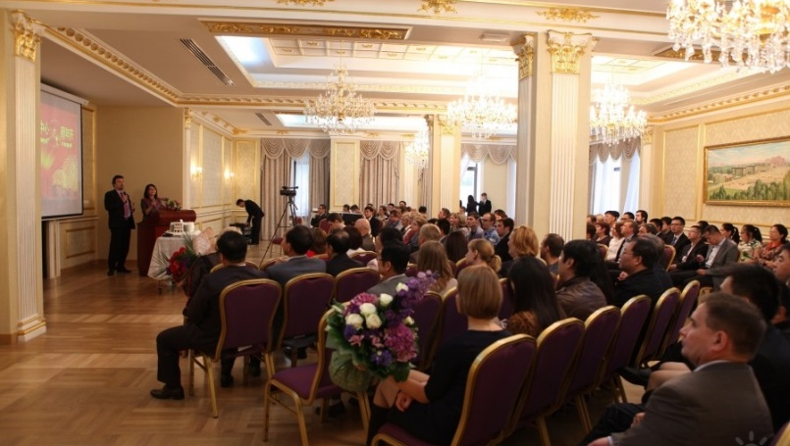
Организация мероприятий
Команда отеля профессионально проведет мероприятия любой сложности: конференции, корпоративные банкеты, съезды, свадебные торжества, юбилее и дни рождения
Основные принципы работы:
В силу своей лаконичности и строго стиля, наши залы могут преображаться и модифицироваться под любое мероприятие;
Парковка, более чем на 450 машиномест;
Wi-fi, бесплатный на территории всего отеля и конгресс-центра;
Профессиональное звуковое и световое оборудование;
Меню обсуждается индивидуально и придется по вкусу самому взыскательному гурману;
В здание отеля открывается Фитнес Клуб, с бассейном, SPA, тренажерным залом, саунами.
И самое главное, мы с удовольствием сотрудничаем и предоставляем самые выгодные цены и самые щедрые вознаграждения за мероприятия.

Slide 10
















Наши клиенты:

Slide 11
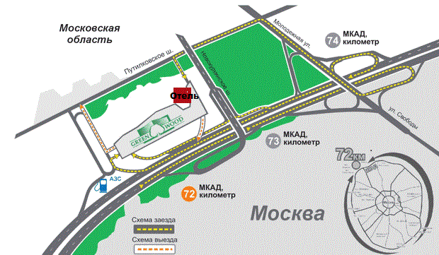
Расположение и схема проезда
«Greenwood Hotel» удачно расположен на территории Бизнес-парка «Гринвуд», в непосредственной близости от международного аэропорта «Шереметьево».
Гостям предоставляется регулярный трансфер по маршруту: ст.м. «Сходненская» - «Гринвуд Отель» - ст.м. «Сходненская».
Месторасположение отеля позволяет без труда добраться до основных магистралей Москвы.
В десяти минутах езды находится крупнейший Международный выставочный центр «Крокус Экспо», до которого во время выставок осуществляется бесплатный трансфер. В двух минутах ходьбы от отеля расположен Торгово-развлекательный комплекс «ВЭЙПАРК», кинотеатр «Кронверк Синема», Конно-спортивный комплекс, Стадионы «Арена Химки» и «Открытие Арена», где проходят различные спортивные мероприятия.

Slide 12
Добро пожаловать!
Россия, 143441, МО, МКАД 72 км, Бизнес-парк «Гринвуд», стр. 24.
Тел: +7 (499) 426-20-80
reservations@hotelgreenwood.ru
www.hotelgreenwood.ru

